Slide 1

KASTAMONU İL MİLLİ EĞİTİM MÜDÜRLÜĞÜ
İŞYERİ SAĞLIK VE GÜVENLİK BİRİMİ
MART 2020

Slide 2
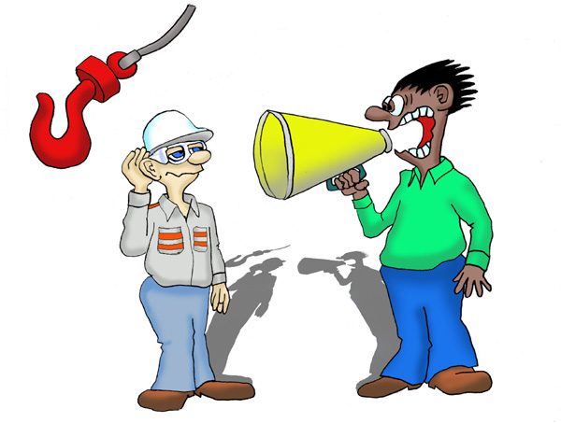
TÜRKİYE’ DE
Her 3-4 dk’ da bir iş kazası oluyor
90 dk’ da 1 kişi sakat kalıyor
4 saatte 1 kişi hayatını kaybediyor

Slide 3
DÜNYADA
Her yıl ortalama;
270 Milyon iş kazası olmaktadır
160 milyon kişi meslek hastalığına tutulmaktadır.
1,2 milyon kişi ölmektedir.
3,5 milyon kişi sakat kalmaktadır.

Slide 4
İSG YÖNETİM SİSTEMİ
RİSK FARKINDALIĞI / RD Yönetmeliği
Riskler gerçekleşmeden önlem al (inisiyatif al)
Reaktif x Proaktif
Sistemik çözüm üret
Risk farkındalığı
Riskin kontrol altına alınması
Riskin azaltılması
Riskin mümkünse yok edilmesi
Notes:
4
4

Slide 5

 |  | Mevzuat Açısından Risk Değerlendirmesi
Notes:
5
5

Slide 6
MEVZUATTA RİSK DEĞERLENDİRME
SN | KANUN VE YÖNETMELİKLER
1 | 6331 Sayılı İSG Kanunu | En Önemli
2 | İSG Risk Değerlendirmesi Yönetmeliği | Asıl Yönetmelik
3 | Kanserojen ve Mutajen Maddelerle Çalışmalarda Sağlık ve Güvenlik Önlemleri Hakkında Yönetmelik
4 | Kimyasal Maddelerle Çalışmalarda Sağlık ve Güvenlik Önlemleri Hakkında Yönetmelik
5 | Yapı İşlerinde Sağlık ve Güvenlik Yönetmeliği | Sağlık ve Güvenlik Dokümanı
6 | Yeraltı ve Yerüstü Maden İşletmelerinde Sağlık ve Güvenlik Şartları Yönetmeliği | Sağlık ve Güvenlik Dokümanı
7 | Patlayıcı Ortamların Tehlikelerinden Çalışanların Korunması Hakkında Yönetmelik
8 | Asbestle Çalışmalarda Sağlık ve Güvenlik Önlemleri Hakkında Yönetmelik
9 | Biyolojik Etkenlere Maruziyet Risklerinin Önlenmesi Hakkında Yönetmelik
10 | Titreşim Yönetmeliği
11 | Gürültü Yönetmeliği
12 | Ekranlı Araçlarla Çalışmalarda Sağlık ve Güvenlik Önlemleri Hakkında Yönetmelik
Notes:
6
6

Slide 7
MEVZUATTA RİSK DEĞERLENDİRME
SN | KANUN VE YÖNETMELİKLER
13 | Elle Taşıma İşleri Yönetmeliği
14 | İş Ekipmanlarının Kullanımında Sağlık ve Güvenlik Şartları Yönetmeliği
15 | Sondajla Maden Çıkarılan İşletmelerde Sağlık Ve Güvenlik Şartları Yönetmeliği
16 | Büyük Endüstriyel Kazaların Kontrolü Hakkında Yönetmelik
17 | Gebe veya Emziren Kadınların Çalıştırılma Şartlarıyla Emzirme Odaları ve Çocuk Bakım Yurtlarına Dair Yönetmelik
18 | Radyasyon Güvenliği Yönetmeliği
19 | Güvenlik ve Sağlık İşaretleri Yönetmeliği
20 | İşyeri Bina ve Eklentilerinde Alınacak Sağlık Ve Güvenlik Önlemlerine İlişkin Yönetmelik
21 | Kişisel Koruyucu Donanımların İşyerlerinde Kullanılması Hakkında Yönetmelik
22 | İşyeri Hekimlerinin Görev, Yetki, Sorumluluk ve Eğitimleri Hakkında Yönetmelik
23 | İş Sağlığı Hizmetlerine İlişkin 161 Numaralı ILO (Uluslararası Çalışma Örgütü) Sözleşmesi
24 | Kalite Yönetim Sistemleri (9001, 14001, 18001)
Notes:
7
7

Slide 8
RİSK DEĞERLENDİRME
6331 Sayılı İSG Kanunu Madde-10 (1. Fıkra)
İşveren, iş sağlığı ve güvenliği yönünden risk değerlendirmesi yapmak veya yaptırmakla yükümlüdür.
Risk değerlendirmesi yapılırken, aşağıdaki hususlar dikkate alınır;
Belirli risklerden etkilenecek çalışanların durumu
Kullanılacak iş ekipmanı ile kimyasal madde ve müstahzarların seçimi
İşyerinin tertip ve düzeni
Genç, yaşlı, engelli, gebe veya emziren çalışanlar gibi özel politika gerektiren gruplar ile kadın çalışanların durumu
Notes:
8
8

Slide 9
RİSK DEĞERLENDİRME
6331 Sayılı İSG Kanunu Madde-10 (2.3.4 Fıkra)
İşveren, yapılacak risk değerlendirmesi sonucu alınacak İSG tedbirleri ile kullanılması gereken koruyucu donanım veya ekipmanı belirler.
İşyerinde uygulanacak İSG tedbirleri, çalışma şekilleri ve üretim yöntemleri; çalışanların sağlık ve güvenlik yönünden korunma düzeyini yükseltecek ve işyerinin idari yapılanmasının her kademesinde uygulanabilir nitelikte olmalıdır.
İşveren, İSG yönünden çalışma ortamına ve çalışanların bu ortamda maruz kaldığı risklerin belirlenmesine yönelik gerekli kontrol, ölçüm, inceleme ve araştırmaların yapılmasını sağlar.
Notes:
9
9

Slide 10
RİSK DEĞERLENDİRME
İSG Risk Değerlendirmesi Yönetmelik (29.12.02/28512)
İşveren; çalışma ortamının ve çalışanların sağlık ve güvenliğini sağlama, sürdürme ve geliştirme amacı ile iş sağlığı ve güvenliği yönünden;
risk değerlendirmesi yapar veya yaptırır.
Notes:
10
10

Slide 11
RİSK DEĞERLENDİRME
İSG Risk Değerlendirmesi Yönetmelik (29.12.02/28512)
Risk değerlendirmesi; tüm işyerleri için tasarım veya kuruluş aşamasından başlamak üzere;
Tehlike tanımlama,
Riskleri belirleme ve analiz etme,
Kaza kontrol tedbirlerinin kararlaştırılması,
Dokümantasyon,
Yapılan çalışmaların güncellenmesi
Gerektiğinde yenileme
…..aşamaları izlenerek gerçekleştirilir.
Notes:
11
11

Slide 12
RİSK DEĞERLENDİRME
İSG Risk Değerlendirmesi Yönetmelik (29.12.02/28512)
Risk değerlendirme esnasında çalışma ortamında bulunan;
    Fiziksel
    Kimyasal
    Biyolojik
    Psikososyal
    Ergonomik
ve benzeri tehlike kaynaklarından oluşan veya bunların etkileşimi sonucu ortaya çıkabilecek tehlikeler belirlenir ve kayda alınır.
Notes:
12
12

Slide 13
 |  | Tanımlar (Tehlike, Risk, Olay, Kaza, …vb. )
Notes:
13
13

Slide 14
TANIMLAR
TEHLİKE
İşyerinde var olan ya da dışarıdan gelebilecek, işyerini, çalışanı veya çevreyi etkileyebilecek zarar veya hasar verme potansiyeli
---------------------------------------------------------------------------
İşyerinde var olan = İşyeri + Çalışanlar
İşyerinden, çalışandan, dışarıdan gelebilecek, işyerini, çalışanı, çevreyi etkileyebilecek zarar veya hasar verme potansiyeli
Notes:
14
14

Slide 15
TANIMLAR
AÇIKLAMALAR
Potansiyel Nedir?
Gerçekleşme ihtimali bulunan, fakat gerçekleşmemiş durumdur.
Ortada zarar veya hasar yok, sadece (gelecekte-ilerde) zarar veya hasar verme olasılığı (gücü) vardır.
Notes:
15
15

Slide 16
TANIMLAR
TEHLİKE
Çalışma çevresinin fiziki kusurları ve uygun olmayan şartları ile insanların hatalı davranışları gibi, çalışma ortam ve koşullarında var olan ve/veya dışarıdan gelebilecek; ama kapsamı belirlenmemiş; maruz kimselere, işyerine ve çevreye zarar ya da hasar verme potansiyelidir.
---------------------------------------------------------------------------
Çalışma çevresinden, insanlardan veya dışarıdan gelebilecek; maruz kimselere, işyerine ve çevreye zarar ya da hasar verme potansiyelidir.
Notes:
16
16

Slide 17
TANIMLAR
TEHLİKE TANIM ÖRNEKLERİ
‘‘Bir kimyasal maddenin yapısal özelliği nedeni ile zarar verme potansiyeli’’
‘‘Bir maddenin, makinanın veya ekipmanın hasar, yaralama ve zarar verebilme potansiyeli’’
‘‘Büyük zarar veya yok olmaya yol açabilecek durum’’
Notes:
17
17

Slide 18
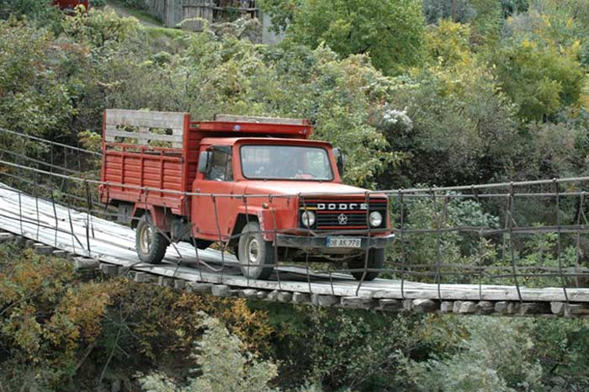

Slide 19
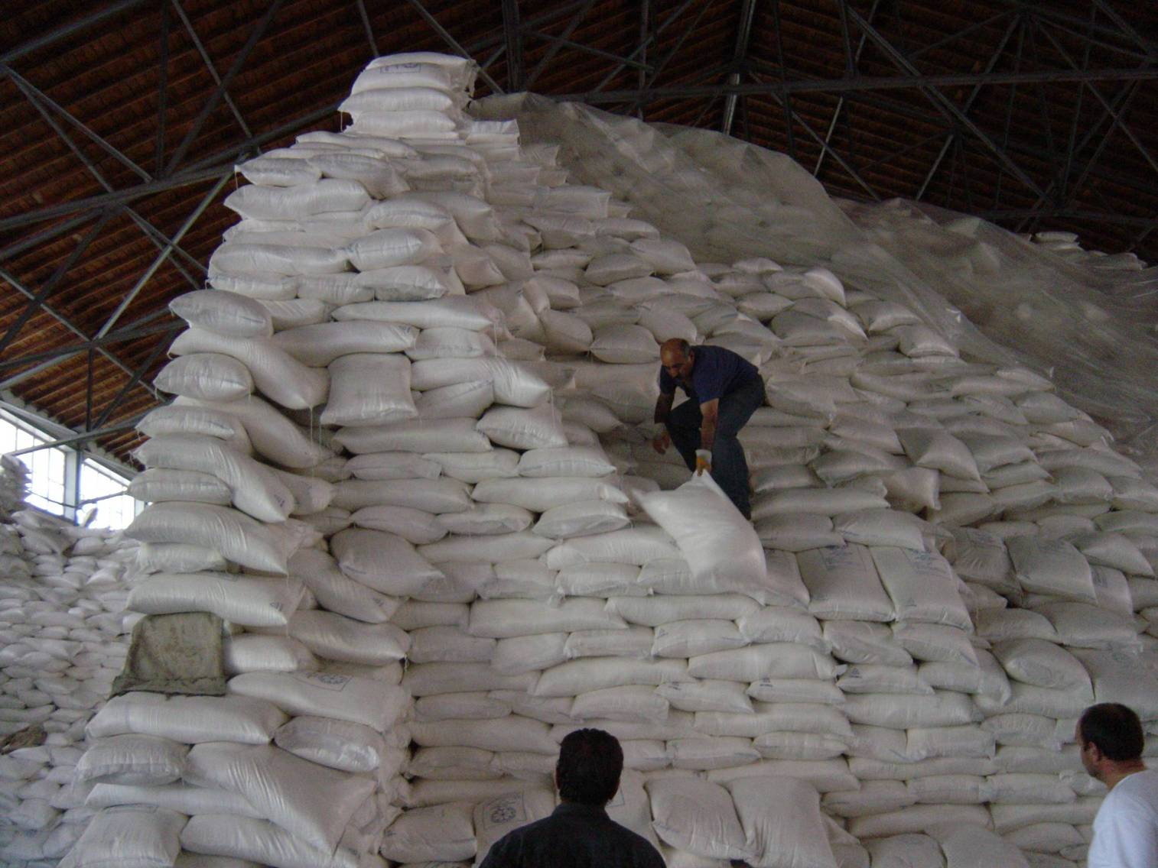

Slide 20
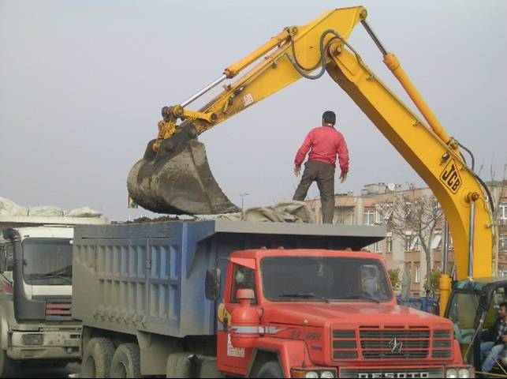

Slide 21
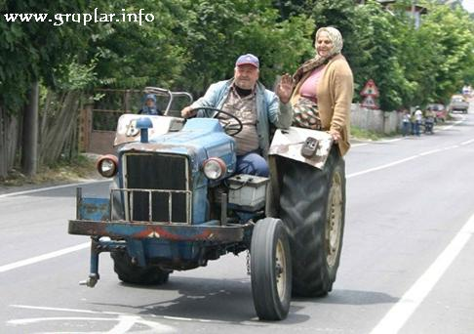
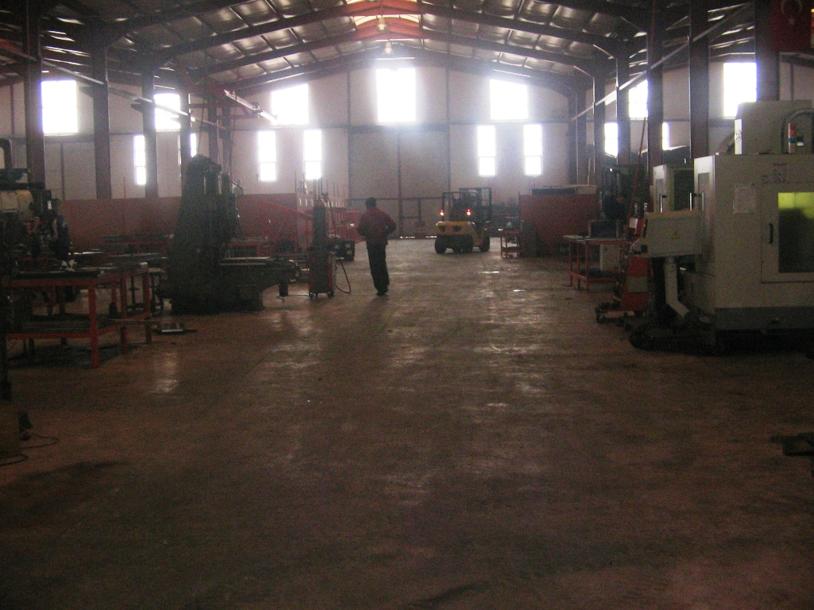
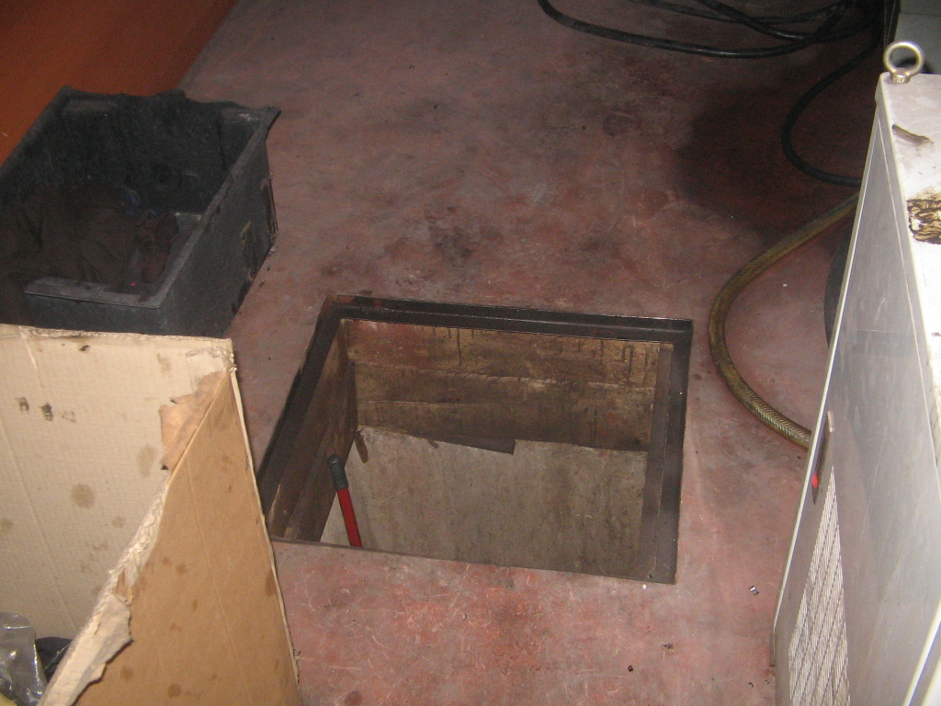
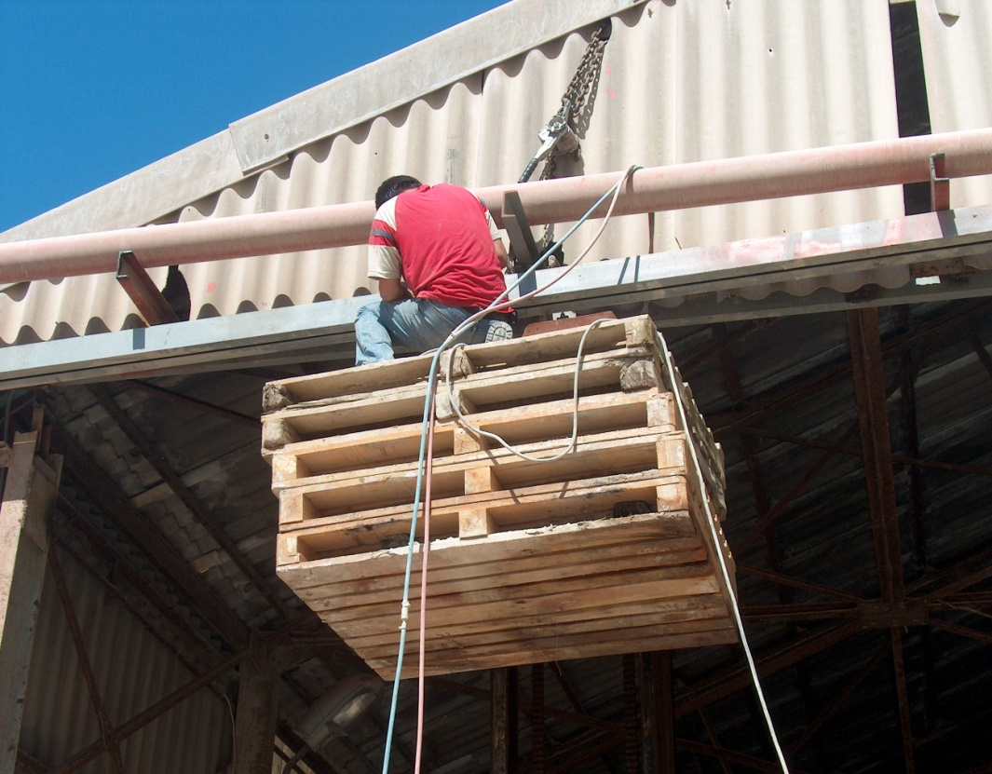
Sağ tekerlek yok
Yetersiz Aydınlatma
Açık Drenaj Kanalı
Yüksekte Çalışma

Slide 22
TANIMLAR
TEHLİKE SINIFI / İSG Kanunu & RD Yönetmeliği
      Az tehlikeli işyerleri C
      Tehlikeli işyerleri B
      Çok tehlikeli işyerleri A
İSG açısından, yapılan işin özelliği, işin her safhasında kullanılan veya ortaya çıkan maddeler, iş ekipmanı, üretim yöntem ve şekilleri, çalışma ortam ve şartları ile ilgili diğer hususlar dikkate alınarak yapılan işyeri sınıflamasıdır.
Notes:
22
22

Slide 23
TANIMLAR
RİSK
Tehlikeli bir olayın meydana gelme olasılığı ile zarar verme şiddetinin bileşkesidir.
Notes:
23
23

Slide 24
TANIMLAR
AÇIKLAMALAR
Risk Nedir?
Gerçekleşmiş bir olayın olasılık ve şiddeti
Ortada zarar ve hasar vardır. Olay gerçekleşmiştir.
Benzer kavramlar;
Olasılık=Şiddet
Şiddet=Zararın Derecesi
Notes:
24
24

Slide 25
TANIMLAR
İHTİMAL (OLASILIK-OLABİLİRLİK) SKALASI
SN | NİCEL DEĞERLER | NİTEL DEĞERLER
1 | Çok küçük (1) | Yılda bir
2 | Küçük (2) | Üç ayda bir
3 | Orta (3) | Ayda bir
4 | Yüksek (4) | Haftada bir
5 | Çok yüksek (5) | Her gün
Notes:
25
25

Slide 26
TANIMLAR
SONUÇ (ŞİDDET) SKALASI
SN | NİCEL DEĞERLER | NİTEL DEĞERLER
1 | Çok hafif (1) | İş saati kaybı yok, ilkyardım gerektiren
2 | Hafif (2) | İş günü kaybı yok, ilk yardım gerektiren
3 | Ciddi (3) | Hafif yaralanma, tedavi gerekir
4 | Çok ciddi (4) | Ölüm, Ciddi yaralanma, meslek hastalığı
5 | Felaket (5) | Birden çok ölüm, sürekli iş göremezlik
Notes:
26
26

Slide 27
TANIMLAR
RİSK / İSG Kanunu & RD Yönetmeliği
Tehlikeden kaynaklanacak kayıp, yaralanma ya da başka zararlı sonuç meydana gelme ihtimalidir.
---------------------------------------------------------------------------
Tehlikeden kaynaklanacak zararlı sonuç meydana gelme ihtimalidir.
---------------------------------------------------------------------------
Zararlı sonuç oluşma ihtimali
Tehlikeden kaza oluşma ihtimali
Notes:
27
27

Slide 28
TANIMLAR
RİSKİN OLASILIĞINI VE ŞİDDETİNİ ETKİLEYEN FAKTÖRLER
RİSK | =
OLASILIK | x
ŞİDDET
Tehlikeye maruz kalanın ustalık düzeyi
Kaza yaralanmasının ciddiyet derecesi
Tehlikeye maruz kalan kişi sayısı
Tehlikeye ne kadar maruz kalındığı
Maruziyet miktarı, şekli ve süresi
Notes:
28
28

Slide 29
RİSK YÖNETİM PROSESİ (SÜRECİ)
RİSKİN OLASILIK ve ŞİDDETİNE YAKLAŞIM
RİSK | =
OLASILIK | x
ŞİDDET
Soru; Bir işyerinde yapılan risk değerlendirmesinde, el ve yüz bölgesinde 1. derece yanıkla sonuçlanması beklenen A riskiyle ağır yaralanma veya ölümle sonuçlanması beklenen B riskine ait skorlar kıyaslandığında A riskinin daha büyük olduğu gözlenmiştir. Bu durumda ne söylenebilir?
A Riski = Olasılık x Yanık
B Riski = Olasılık x Ölüm
A Riski
B Riski
Yanık
Ölüm
Sonuç; A riskinin olasılık düzeyi B riskinin olasılık düzeyinden büyüktür.
Notes:
29
29

Slide 30
TANIMLAR
TEHLİKE – RİSK – KONTROL ÖNLEMLERİ İLİŞKİSİ
Bir tehlike kaynağından birden çok tehlike, her bir tehlikeden de birden çok risk ortaya çıkabilir. Her bir riskte birden çok yöntemle kontrol edebilir.
Notes:
30
30

Slide 31
TANIMLAR
TEHLİKE – RİSK VE KONTROL TEDBİRLERİ İLİŞKİSİ
TEHLİKE KAYNAĞI
TEHLİKELER
RİSKLER
RİSK KONTROL TEDBİRLERİ
Torna Tezgahı
Gürültü
Fiziksek
Kaynakta kontrol
Mekanik
Fizyolojik
Ortamda kontrol
Buhar
Psikolojik
Kişide kontrol
Gazlar
Performans
Kulak Koruyucu
Basınç
İşitme Kaybı
Elektrik
Kimyasallar
1.Tehlike kaynağından bir çok (başka) tehlike çıkabilir
2.Tehlikelerin sonucu olarak risk/riskler ortaya çıkar
3.Tehlike, işyerinde her bölümde ve evrede çıkar/çıkabilir
4.Tehlikeler kaza olmayana kadar fark edilmeyebilir
Notes:
31
31

Slide 32
SN | TEHLİKELER | RİSKLERİ
1 | Torna tezgahında 220 volt seyyar lamba var | Elektrik çarpması
2 | Kapalı ortamlarda çalışma | Zehirli gazlardan etkilenme
3 | Elektrik enerjisi | İzolesi bozuk iletkene dokunma ile elektrik çarpması
4 | Yüksekte çalışma | Düşme
5 | Kimyasal madde | Zehirlenme
6 | Yetersiz aydınlatma | İş kazası – Göz bozulması
7 | Asma kat platform korkuluğu yok | Yüksekten düşme
8 | Preste açık kalıpla çalışma yapılıyor | El - parmak kopması
9 | İşyerinde solvent içeren cila kullanılıyor | Solvent buharlarından etkilenme-Buharın parlaması
10 | Tezgahların altında yağ, bez vb. birikintiler var | Yangın
11 | Çöp bidonları dolu bırakılıyor | Yangın
12 | İşyerinde rahatsız edici seviyede gürültü var | İşitme kaybı
13 | İşyerinde kırık fiş-priz var | Elektrik çarpması-Kısa devre-Yangın
14 | Mutfak kısmı temiz değil | Enfeksiyon
15 | Seyyar kablolar yerlerde ve kontrolsüz | Kaçak akım-Takılıp düşme
16 | Kaynakhanede havalandırma sistemi yok | Kaynak dumanları sonucu solunum sistemi hastalığı
17 | Ekranla çalışmada ekran koruyucu yok | Göz rahatsızlıkları
18 | Ekranla çalışmada koltuklar uygun değil | Kas ve iskelet sistemi hastalıkları
19 | Ara mamuller düzensiz stoklanıyor | Acil durumda tahliye zorluğu-Çalışma engeli
20 | Kompresör atölye içinde, korumasız-kontrolsüz | Patlama riski
21 | Çalışanların sağlık muayeneleri yapılmıyor | Meslek hastalıklarına yakalanma
22 | Kapalı ortamlarda çalışma | Zehirli gazlardan etkilenme
23 | Titreşim | Beyaz el
24
25
Notes:
32
32

Slide 33
TANIMLAR
RİSK YÖNETİMİ
“Çalışma hayatında insan sağlığı ve çevre güvenliği ile ilgili risklerin değerlendirilmesi ve kontrol edilmesine yönelik politika ve tecrübelerin uygulanmasına Risk Yönetimi denir.”
Risk yönetimi bir organizasyonda stratejik ve operasyonel (ölçülebilen hale getirilebilen) seviyede uygulanır.
Notes:
33
33

Slide 34
TANIMLAR
RİSK DEĞERLENDİRMESİ / İSG Kanunu&RD Yönetmeliği
  İşyerinde var olan ya da dışarıdan gelebilecek tehlikelerin belirlenmesi, bu tehlikelerin riske dönüşmesine yol açan faktörler ile tehlikelerden kaynaklanan risklerin analiz edilerek derecelendirilmesi ve kontrol tedbirlerinin kararlaştırılması amacıyla yapılması gerekli çalışmalardır.
Notes:
34
34

Slide 35
TANIMLAR
RİSK DEĞERLENDİRMESİ / İSG Kanunu&RD Yönetmeliği
  "Risk değerlendirmesi; tüm işyerleri için tasarım veya kuruluş aşamasından başlamak üzere tehlikeleri tanımlama, riskleri belirleme ve analiz etme, risk kontrol tedbirlerinin kararlaştırılması, dokümantasyon, yapılan çalışmaların güncellenmesi ve gerektiğinde yenileme aşamaları izlenerek gerçekleştirilir."
Notes:
35
35

Slide 36
TANIMLAR
RİSK DEĞERLENDİRMESİ
Tehlikelerden kaynaklanan riskin büyüklüğünü tahmin
etmek ve mevcut kontrollerin yeterliliğini dikkate alarak riskin kabul edilebilir olup olmadığına karar vermek için kullanılan bir süreçtir.
Notes:
36
36

Slide 37
TANIMLAR
KABUL EDİLEBİLİR RİSK SEVİYESİ / RD Yönetmeliği
  Kabul Edilebilir Risk Düzeyi - KERD
  Yasal yükümlülüklere ve işyerinin önleme politikasına uygun, kayıp veya yaralanma oluşturmayacak risk seviyesidir.
Notes:
37
37

Slide 38
TANIMLAR
RAMAK KALA OLAY / İSG Risk Değerlendirme Yönet.
Ramak Kala Olay – Kıl Payı – Hasarsız Olay
İşyerinde meydana gelen; çalışan, işyeri ya da iş ekipmanını zarara uğratma potansiyeli olduğu halde zarara uğratmayan olay
---------------------------------------------------------------------------
Tehlikeden kaynaklanan ama zarara uğratmayan olay
Zarara uğratmayan olay
Kazayla sonuçlanmayan olay
Notes:
38
38

Slide 39
TANIMLAR
RAMAK KALA OLAY (VAKA)
Ramak Kala Olay – Kıl Payı – Hasarsız Olay
Oluşum tarzı itibariyle bir kaza olmasına rağmen sonuçları açısından bakıldığında; yaralanma, zarar veya hasarın meydana gelmediği durumdur.
Notes:
39
39

Slide 40


KAZA ZİNCİRİNİN 5 TEMEL FAKTÖRÜ YAKLAŞIM
Kaza zincirini oluşturan halkalardan biri olmadıkça diğeri oluşmaz ve kaza meydana gelmez!
5
Kaza Olayı
Yaralanmanın (zarar/hasar) meydana gelmesi ( Kaza)
4
Ramak Kala Olayı
Zarar-Hasar oluşmamış (Ramak Kala Olay)
3
Tehlikeli Hareket Tehlike Durum %98
Tehlikeli hareket-durumun aynı anda olması
Kişisel Kusurlar %0,5-1
2
Zayıflığın Kişisel Boyutu Psikososyal ve Çevresel Faktörlere Bağlı
Kişisel kusurların ne zaman ortaya çıkacağı bilinemeyeceği için, insanı kusurlu bir varlık olarak kabul eder.
İnsan Tabiat Şartları Karşısında Zayıftır
«İnsanın Zayıflığı» %0,5-1
1
Kazalar tam önlenemez!
Örneğin, bir pres kazasının temel nedeni, insan bedeninin pres karşısındaki zayıflığıdır.

Slide 41
TANIMLAR
KAZA OLAYI
Ölüme, hastalığa, yaralanmaya, hasara veya diğer kayıplara sebebiyet veren istenmeyen olay
---------------------------------------------------------------------------
Kazayla sonuçlanan olay
Notes:
41
41

Slide 42
TANIMLAR
OLAY / OHSAS 18001
Olay: Yaralanmaya, sağlığın bozulmasına veya ölüme sebep olan (kaza) veya sebep olacak potansiyele sahip (ramak kala) olan işle ilgili olaylar
---------------------------------------------------------------------------
«Kazaya sebep olan (kaza) veya kazaya sebep olacak potansiyele sahip (ramak kala) oluşum"
---------------------------------------------------------------------------
Olay = Kaza + Ramak Kala
Notes:
42
42

Slide 43
TANIMLAR
İŞ KAZASI / İSG Kanunu & RD Yönetmeliği
İşyerinde veya işin yürütümü nedeniyle meydana gelen, ölüme sebebiyet veren veya vücut bütünlüğünü ruhen ya da bedenen özre uğratan olayıdır.
Notes:
43
43

Slide 44
TANIMLAR
İŞ KAZASI
ILO; Önceden planlanmamış, bilinmeyen ve kontrol altına alınamamış olan etrafa zarar verebilecek nitelikteki olaylardır.
WHO; Önceden planlanmamış, çoğu kişisel yaralanmalara, makinelerin ve araç gereçlerin zarara uğramasına, üretimin bir süre durmasına yol açan bir olaydır.
Notes:
44
44

Slide 45
TANIMLAR
ÖNLEM / ÖNLEME / İSG Kanunu Madde-3
İşyerinde yürütülen işlerin bütün safhalarında iş sağlığı ve güvenliği ile ilgili riskleri ortadan kaldırmak veya azaltmak için planlanan ve alınan tedbirlerin tümüdür.
Önlemlerin Temel Amacı;
Riskleri ortadan kaldırmak
&
Riskleri azaltmak (KERD indirmek)
Notes:
45
45

Slide 46
TANIMLAR
GÜVENLİK
Risklerin tanımlanmış bir zaman aralığı süresince, kabul edilebilir düzey içerisinde kalmasına güvenlik denir.
---------------------------------------------------------------------------
Riskin KERD içerisinde kalması
Kaza riskinin olmadığı durum
Notes:
46
46

Slide 47
RİSK YÖNETİM PROSESİ (SÜRECİ)
RİSK DEĞERLENDİRME / RD Yönetmeliği
Tüm işyerleri için tasarım veya kuruluş aşamasından başlamak üzere;
Tehlikeleri tanımlama,
Riskleri belirleme ve analiz etme,
Risk kontrol tedbirlerinin kararlaştırılması,
Dokümantasyon,
Yapılan çalışmaların güncellenmesi ve
Gerektiğinde yenileme
….…aşamaları izlenerek gerçekleştirilmesidir.
Notes:
47
47

Slide 48
RİSK YÖNETİM PROSESİ (SÜRECİ)
RİSK DEĞERLENDİRMESİ GENEL PRENSİPLERİ
Sadece çalışanlar değil ziyaretçiler, taşeron firma elemanları gibi işyerindeki tehlikelerden etkilenecek herkes dikkate alınır.
Önlemler değerlendirilirken toplu korunma önlemlerine kişisel koruyucu donanımlara kıyasla öncelik verilir.
Önce bilgi toplanmalı ve tehlikeler belirlenmelidir.
İşyerinde rutin ve rutin dışı yapılan faaliyetler dikkate alınır.
Yöntem yapısı ve zamanlamasına göre reaktif değil proaktif olmalıdır.
Kontrol önlemleri belirlenirken mevcut önlemlerin yeterliliği dikkate alınmalıdır.
Notes:
48
48

Slide 49
Gündelİk Yaşantımızda Rİsk Yönetİmİ
Otobüse binmek taksiye göre ucuzdur ancak geç kalma riski yükseldiğinde bunu göze alamayıp pahalı aracı tercih edebiliriz.
Evimizi yangına karşı sigorta yaptırmayarak risk alabiliriz.
Köpek ısırdığında hemen aşı olarak kuduz riskini yok etmeye çalışırız.
Kanser riskini göze alarak sigara içmeyi sürdürebiliriz.
Sabah evden çıkarken bulutlu havada şemsiye almayarak olası bir yağmurda ıslanmayı göze almış oluruz
Cep telefonları ve baz istasyonları için de durum aynıdır. Henüz olumsuz etkilerin gözlenmemesi olumsuz etkilerin olmayacağı anlamına gelmez.
Cep telefonları kullanımı “kişisel risk yönetimi”
baz istasyonları ise “toplumsal risk yönetimi”
Notes:
49
49

Slide 50
RİSK YÖNETİM PROSESİ (SÜRECİ)
TEHLİKELERİN TANIMLANMASI
  Çalışma ortamında bulunan;
  Fiziksel,
  Kimyasal,
  Biyolojik,
  Psikososyal,
  Ergonomik
  ………..ve benzeri tehlikelerin, nitelik ve niceliklerini ve çalışanların bunlara maruziyet seviyelerini belirlemek amacıyla gerekli bütün kontrol, ölçüm, inceleme ve araştırmalar yapılır.
Notes:
50
50

Slide 51
RİSK YÖNETİM PROSESİ (SÜRECİ)
Tehlikelerin Tanımlanması / İSG RD Yönetmeliği
Tehlikeler tanımlanırken çalışma ortamı, çalışanlar ve işyerine ilişkin ilgisine göre asgari olarak aşağıda belirtilen bilgiler toplanır.
Tehlikelerin girdileri.
Notes:
51
51

Slide 52
RİSK YÖNETİM PROSESİ (SÜRECİ)
Tehlikelerin Tanımlanması / İSG RD Yönetmeliği
Çalışanların eğitim, yaş, cinsiyet ve benzeri özellikleri ile sağlık gözetimi kayıtları
Genç, yaşlı, engelli, gebe veya emziren çalışanlar gibi özel politika gerektiren gruplar ile kadın çalışanların durumu
İşyerinin teftiş sonuçları
Meslek hastalığı kayıtları
İş kazası kayıtları
İşyerinde meydana gelen ancak yaralanma/ölüme neden olmadığı halde işyeri ya da iş ekipmanının zarara uğramasına yol açan olaylara ilişkin kayıtlar
Notes:
52
52

Slide 53
RİSK YÖNETİM PROSESİ (SÜRECİ)
Tehlikelerin Tanımlanması / İSG RD Yönetmeliği
Tehlikelere ilişkin bilgiler toplanırken aynı üretim, yöntem ve teknikleri ile üretim yapan benzer işyerlerinde meydana gelen iş kazaları ve ortaya çıkan meslek hastalıkları da değerlendirilebilir.
Notes:
53
53

Slide 54
RİSK YÖNETİM PROSESİ (SÜRECİ)
RİSK EĞRİSİ
A Noktası
Şehir içi trafiği = Kaza yapma olasılığı sık ama kaza etkisi küçük
OLAYIN ETKİLERİ VEYA ŞİDDETİ
CONSEQUENCES
Şehirler arası yol = Kaza yapma olasılığı ara sıra, kaza etkisi büyük
Otoban = Kaza yapma olasılığı aşırı derecede az, kaza etkisi çok büyük
B Noktası
C Noktası
OLAYIN OLMA OLASILIĞI
PROBABILITY OF OCCURRENCE
Notes:
54
54

Slide 55
RİSK YÖNETİM PROSESİ (SÜRECİ)
Tehlikelerin Tanımlanması / İSG RD Yönetmeliği
Çalışma ortamında bulunan fiziksel, kimyasal, biyolojik, psikososyal, ergonomik ve benzeri tehlike kaynaklarının neden olduğu tehlikeler ile ilgili işyerinde daha önce kontrol, ölçüm, inceleme ve araştırma çalışması yapılmamış ise risk değerlendirmesi çalışmalarında kullanılmak üzere; bu tehlikelerin, nitelik ve niceliklerini ve çalışanların bunlara maruziyet seviyelerini belirlemek amacıyla gerekli bütün kontrol, ölçüm, inceleme ve araştırmalar yapılır.
Notes:
55
55

Slide 56
RİSK YÖNETİM PROSESİ (SÜRECİ)
TEHLİKE BELİRLEMEDE [4M] MODELİ
Man | İnsan | Psikolojik Nedenli: (Unutkanlık, sıkıntı, üzüntü, keder, çevre etkileri, istem dışı davranış, ihmalci davranış, hatalı davranış vb.) Fiziksel Nedenli: (Yorgunluk, uykusuzluk, alkol, hastalık vb.) İşyeri Nedenli; (İnsan ilişkileri, takım çalışması, iletişim vb.)
Machine Material | Makine Ekipman (İşyeri) | Bakımsızlık, Kontrolsüzlük, Yıpranma, Koruyucuların olmaması, Eski teknoloji, Hatalı yerleşim, Yetersiz koordinasyon
Media | Ortam (işyeri) Çevre | İç Çevre Unsurları: Çalışanı etkileyebilecek maddi olan (sıcaklık, nem, aydınlatma, gürültü, toz, zemin, giriş-çıkışlar, korkuluklar, merdiven vb.) olmayan tüm şartlar. Dış Çevre Unsurları: Jeolojik riskler (deprem vb.), coğrafi riskler (sel, vb.), atmosferik riskler (don, fırtına, çevre işyerlerinden gelen gazlar), çevreden gelen biyolojik, kimyasal riskler.
Management Method | Yönetim Yöntem (İnsan) | Süreçler – Alt süreçler ve İşlemler ile ilgili: Yetersiz yönetim organizasyonu, Yetersiz kurallar ve talimatlar, Yetersiz güvenlik yönetim planı, Eğitim ve öğretim yetersizliği, Yetkin olmayan personel istihdamı,
Notes:
56
56

Slide 57
Riskleri Belirleme (Tahmin Etme)
Notes:
57
57

Slide 58
RİSK YÖNETİM PROSESİ (SÜRECİ)
RİSKLERİ BELİRLEME / İSG RD Yönetmeliği
Tespit edilmiş olan tehlikelerin her biri ayrı ayrı dikkate alınarak bu tehlikelerden kaynaklanabilecek risklerin;
  Hangi sıklıkta oluşabileceği,
  Risklerden kimlerin,
  Nelerin,
  Ne şekilde,
  Hangi şiddette,…. zarar görebileceği belirlenir.
Bu belirleme yapılırken mevcut kontrol tedbirlerinin etkisi de göz önünde bulundurulur.
Notes:
58
58

Slide 59
RİSK YÖNETİM PROSESİ (SÜRECİ)
RİSK ALGILAMASI ETKİLEYEN FAKTÖRLER
Kişiden kişiye
Toplumdan topluma
Zaman faktörüne
….göre değişmektedir.
Notes:
59
59

Slide 60
RİSK YÖNETİM PROSESİ (SÜRECİ)
KİŞİSEL RİSK ALGILAMASINI ETKİLEYEN FAKTÖRLER
Riskin korkutuculuk düzeyi
Riskin anlaşılabilirlik düzeyi
Etkilenecek kişi sayısı
Riskin ne derece eşit dağıldığı
Riski kişinin ne derece önleyebileceği
Riskin kişisel olarak kabullenilip kabullenilmediği
Notes:
60
60

Slide 61
RİSK YÖNETİM PROSESİ (SÜRECİ)
TOPLUMSAL RİSK ALGILAMASINI ETKİLEYEN FAKTÖR
Felaket potansiyeli (Ölüm ve yaralanmaların aynı anda ya da gelişigüzel olması)
Aşinalık (Riskin önceden bilinip bilinmediği)
Anlaşılabilirlik (Risk etki mekanizmasının anlaşılabilirliği)
Gönüllü maruziyet (Riskin gönüllü olarak alınıp alınmadığı)
Çocuklar üzerindeki etkisi (Çocukları ne şekilde etkilediği)
Etkinin hızı (Hemen etki ya da zamana yayılmış etki)
Mağdur tanımı (Kimler nasıl etkilenecektir?)
Korkutuculuğu (Şahıslar üzerindeki korkutuculuk seviyesi)
Notes:
61
61

Slide 62
RİSK YÖNETİM PROSESİ (SÜRECİ)
TOPLUMSAL RİSK ALGILAMASINI ETKİLEYEN FAKTÖR
Kurumlara güven (Kurumlara olan güven duygusu)
Medya ilgisi (Medyanın konuya verdiği önem)
Kaza geçmişi (Geçmişte büyük ya da önemli kazalara sebep olup olmadığı)
Fayda-maliyet dağılımı (Risklerin ve alınan önlemlerin fayda-maliyet dağılımı)
Geri döndürülebilirlik (Etkilenmenin geri döndürülebilir/kalıcı olması)
Kaynağı (Doğadan mı/insan hatasından mı)
Notes:
62
62

Slide 63

RİSK YÖNETİM PROSESİ (SÜRECİ)
RİSK ALGILAMASINI ETKİLEYEN ZAMAN FAKTÖRÜ
Risk Algılama (Önem) Düzeyi
Ciddi Kaza
(Risk Algılama Seviyesinde Artış/Kazanın ciddiyetiyle orantılı)
Sürekli Eğitim
İlk Risk
Belirleme Noktası
Tehlikenin Kanıksanmasına
(Sistem Körlüğüne) Bağlı Zamanla Düşüş)
Zamanla Düşüş
Zaman
Notes:
63
63

Slide 64
Riski Derecelendirme (Analiz Etme)
Notes:
64
64

Slide 65
RİSK YÖNETİM PROSESİ (SÜRECİ)
RİSKLERİ ANALİZ ETME / İSG RD Yönetmeliği
Toplanan bilgi ve veriler ışığında belirlenen riskler;
  İşyerinin faaliyetine ilişkin özellikleri,
  İşyerindeki tehlike veya risklerin nitelikleri,
  İşyerinin kısıtları (imkanları),
  Ulusal veya uluslararası standartlar,
………….esas alınarak seçilen yöntemlerden biri veya birkaçı bir arada kullanılarak analiz edilir.
Bir başka ifadeyle; Yukarıda sayılanlar riskleri analiz ederken kullanılacak yöntemi seçerken esas alınacak faktörlerdir.
Notes:
65
65

Slide 66
RİSK YÖNETİM PROSESİ (SÜRECİ)
RİSKLERİ ANALİZ ETME / İSG RD Yönetmeliği
Risk analizinin ayrı ayrı bölümler için yapılması halinde bölümlerin etkileşimleri de dikkate alınarak bir bütün olarak ele alınıp sonuçlandırılır.
Notes:
66
66

Slide 67
Riski Değerlendirmesi
[KERD ve Kontrol Tedbirlerine Karar Verme]
Notes:
67
67

Slide 68
RİSK YÖNETİM PROSESİ (SÜRECİ)
RİSKLERİ DEĞERLENDİRME / İSG RD Yönetmeliği
Analiz edilen riskler, kontrol tedbirlerine karar verilmek üzere etkilerinin büyüklüğüne ve önemlerine göre en yüksek risk seviyesine sahip olandan başlanarak sıralanır ve yazılı hale getirilir.
Derecelendirilen risklerin risk seviyelerinin kabul edilebilirliğinin önceden (yasal yükümlülüklere ve işyerinin önleme politikasına göre) oluşturulmuş kriterler ile kıyaslaması yapılır.
Notes:
68
68

Slide 69
RİSK YÖNETİM PROSESİ (SÜRECİ)
RİSKLERİ DEĞERLENDİRME
Risk değerlendirmesi aşamasında, riskin kabul edilebilirliğine karar vermek için, riskin önemi üzerinde kapsamlı olarak karar verilir.
Ancak bu tamamen yargılara dayanır.
İSG
POLİTİKASI
1-10 | Kabul edilebilir risk
11-20 | Dikkate değer risk
21-25 | Kabul edilemez risk
Notes:
69
69

Slide 70
RİSK YÖNETİM PROSESİ (SÜRECİ)
RİSKLERİ DEĞERLENDİRME
Risk kontrolünde, belirlenen risk için kontrol tedbirlerinin hayata geçirilmesinden sonra tespit edilen yeni risk seviyesi yasal yükümlülüklere ve işyerinin önleme politikasına uygun, kayıp veya yaralanma oluşturmayacak risk seviyesinin (KERD) üzerinde ise risk kontrol adımları tekrar edilir.
Notes:
70
70

Slide 71
RİSK DEĞERLENDİRMESİ
BEŞ temel adımdan oluşur
EVET
1.ADIM
TEHLİKELERİ TANI
Bu konuda elinizdeki
kaynakları takip edin
Tanımladığınız tehlikelerle ilgili olarak herhangi bir mevzuat,
standart, rehber veya madde güvenlik bilgi formu var mı ?
5.ADIM
İZLE VE TEKRAR ET
HAYIR
2.ADIM
RİSKLERİ
DEĞERLENDİR
4.ADIM
KONTROL TEDBİRLERİNİ
UYGULA
3.ADIM
KONTROL TEDBİRLERİNİ
BELİRLE

Slide 72
Kontrol Önlemlerini Belirleme
[Kontrol Hiyararşisi, Güvenlik…]
Notes:
72
72

Slide 73
RİSK YÖNETİM PROSESİ (SÜRECİ)
RİSK KONTROL ADIMLARI / İSG RD Yönetmeliği
Analiz edilerek etkilerinin büyüklüğüne ve önemine göre sıralı hale getirilen risklerin kontrolü amacıyla bir planlama yapılır.
Planlamadan sonra belirlenen tehlikelerin ortadan kaldırılması, bu mümkün değil ise risklerin kabul edilebilir düzeye indirilmesi (güvenlik) için gerekli kontrol tedbirlerine karar verilir.
2
Notes:
73
73

Slide 74
TANIMLAR
TEHLİKE – RİSK – KAZA İLİŞKİSİ
RİSK (Fazla)
KAZA (Şiddet)
TEHLİKE (Büyük)
Tehlike ne kadar büyük ise risk o kadar fazla olacak ve meydana gelecek kaza da o kadar şiddetli
Notes:
74
74

Slide 75
TANIMLAR
TEHLİKE – ÖNLEM – RİSK – KAZA İLİŞKİSİ
RİSK (Yok Etme)
TEHLİKE (Kaynak-Ortam-Kişi)
Alınan önlemler riski ortadan kaldırmalıdır.
Risk ortadan kalkınca kaza da oluşmayacaktır.
KAZA (Zarar-Hasar)
ÖNLEMLER
RİSK (KERD)
TEHLİKE (Kaynak-Ortam-Kişi)
Alınan önlemler riski KERD indirmelidir.
Kaza olsa bile hafif atlatılacaktır.
KAZA (Zarar-Hasar)
ÖNLEMLER
Notes:
75
75

Slide 76
RİSK YÖNETİM PROSESİ (SÜRECİ)
RİSK KONTROLÜNDE ÖNCELİK SIRALAMASI (HİYERARŞİSİ)
Üretimin planlanmasından sonra…….
1
Kaynakta Koruma
1
Elimine Etme (Eliminasyon-Yok Etme-Ortadan Kaldırma,
Bertaraf Etme)
2
İkame Etme (Yerine Koyma-Değiştirme-Substitusyon)
2
Ortamda Koruma
3
Tecrit Etme (Yalıtım-Kontrol-İzolasyon)
4
Yönetsel Önlemler (Mühendislik Önlemleri-Proses)
3
Kişide Koruma
5
Toplu Önlemler (Korumalar)
6
Bireysel Önlemler (Kişisel Önlemler-Korumalar)
En etkili korunma
İlk başvurulacak korunma
Daha öncelikli yaklaşım olan
En etkisiz korunma
En son başvurulacak korunma
Diğerlerine göre daha önceliklidir
Öncelik sıralaması nasıl olmalıdır
Notes:
76
76

Slide 77
RİSK YÖNETİM PROSESİ (SÜRECİ)
KAYNAKTA KORUMA
Riski Elimine Etmek
(Ortadan Kaldırmak - Elimine Etmek -Eliminasyon)
Yüksek tehlike taşıyan materyalin, makinenin veya prosesin elimine edilmesi, ortadan kaldırılması, yok edilmesi.
Örnek;
İnsanla yapılan işin makineyle yapılarak otomasyona geçilmesi
Notes:
77
77

Slide 78
RİSK YÖNETİM PROSESİ (SÜRECİ)
KAYNAKTA KORUMA
İkame Etmek
(Yerine Koyma - Yer Değiştirme – Substitusyon)
Tehlike kaynakta elimine edilemiyorsa, yüksek risk taşıyan materyal, makine veya proses daha az risk taşıyan ile değiştirilir.
Örnek;
Toksik olan veya çabuk yanıcı olan bir çözücünün, toksik olmayan ve parlama noktası yüksek bir çözücü ile değiştirilmesi
Gürültüsü yüksek olan bir makinan daha az gürültü çıkaran bir makineyle değiştirilmesi
Notes:
78
78

Slide 79
RİSK YÖNETİM PROSESİ (SÜRECİ)
ORTAMDA KORUMA
Tecrit Etmek
(Yalıtım - Kontrol - İzolasyon)
Eğer tehlike kaynakta kontrol edilemiyorsa, tehlike kaynağı olan materyal, makina, ekipman veya proses izole edilmelidir.
Örnek;
Gürültü kaynağını ses emici malzemeyle kapatma
Notes:
79
79

Slide 80
RİSK YÖNETİM PROSESİ (SÜRECİ)
ORTAMDA KORUMA
Yönetsel Önlemler – Mühendislik Önlemleri
(Uygunlaştırma - Proses ve Süreç İyileştirme - Politika)
Dizayn mühendisleri makinanın, tesisatın veya prosesin tasarımını değiştirir. Yöneticiler aldıkları kararlarla çalışanları risklerden korurlar.
Örnek;
Tehlikenin fazla olduğu bölümlerde çalışan sayısının azaltılması
Çalışma süresinin kısaltılması veya bu bölümlerde dönüşümlü (rotasyonlu) olarak çalışılması
Mekanın işe uygun hale getirilmesi
Notes:
80
80

Slide 81
RİSK YÖNETİM PROSESİ (SÜRECİ)
KİŞİDE KORUMA / İSG RD Yönetmelik
Toplu Önlemek (Toplu Korumak)
Risk kontrol adımları uygulanırken toplu koruma önlemlerine, kişisel korunma önlemlerine göre öncelik verilmeli ve uygulanacak önlemlerin yeni risklere neden olmaması sağlanmalıdır.
Not; Toplu korumada risk ek yöntemlerle engellenir. Bu durum eklenmiş güvenlik olarak da adlandırılır.
Uygun iş organizasyonu
Havalandırma sistemi kurulması
Tehlike kaynağının izole edilmesi
Notes:
81
81

Slide 82
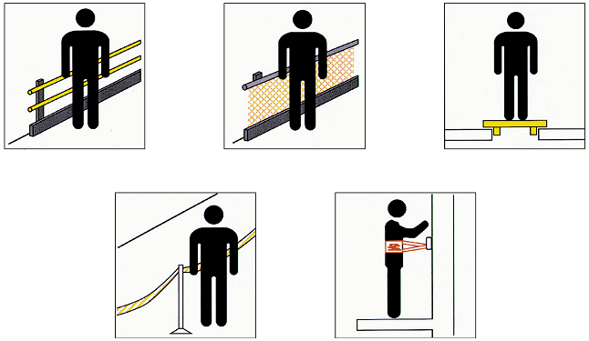
RİSK YÖNETİM PROSESİ (SÜRECİ)
Yüksekten düşmelere karşı toplu ve kişisel koruma önlemleri
Kenar koruma
Güvenlik ağları
Kapak
Barikatlama
Emniyet kemeri=Kişisel koruma
Notes:
82
82

Slide 83
RİSK YÖNETİM PROSESİ (SÜRECİ)
KİŞİDE KORUMA
Kişisel Koruma (Bireysel Önleme)
İşyerlerinde çalışanları risklerden korumada en son başvurulacak yöntemler kişisel koruma yöntemleridir.
Bunlar;
KKD (KKM - KKA) (Kişisel Korunma Donanımlar)
Tıbbi Koruma (Aşılama, tetanoz, sağlık eğitimi)
Kişisel Hijyen (Temizlik)
Kişisel Beslenme (Sağlıklı su, yeterli beslenme)
Notes:
83
83

Slide 84
RİSK YÖNETİM PROSESİ (SÜRECİ)
KİŞİDE KORUMA / KKD Kullanımı
Kişisel koruyucu donanım kullanımının korunmada en son başvurulacak yöntem olmasının nedenleri;
KKD’lar rahatsızlık vericidir.
KKD’ların denetiminin yapılması zordur.
KKD’lar riski ortadan kaldırmada daha az etkilidir.
Not; Kişisel koruyucu kullanımı gerekli ise mutlak suretle koruyucu ekipmanın kullanım prosedürünün yayınlanması gereklidir.
Notes:
84
84

Slide 85
Riskin Yanıtlanması
Notes:
85
85

Slide 86
RİSK YÖNETİM PROSESİ (SÜRECİ)
RİSK YANITLANMASI
Risk yanıtlaması; kurum üst yönetimi tarafından, riske karşılık alınacak tutumun belirlenmesidir.
Tüm riskler kontrol edilmek zorunda değildir. Yönetim, kontrol dışında da risk stratejileri belirleyebilir.
4 başlıkta risk yanıtlama planlaması yapılır;
Kabullenme (Kabul Etmek – Kabul – Üstlenmek)
Kaçınma (Kaçınmak)
Azaltma
Transfer Etme (Devretme)
Basitleştirme
Birleştirme
Notes:
86
86

Slide 87
RİSK YÖNETİM PROSESİ (SÜRECİ)
Riski Kabullenme (Kabul Etmek – Üstlenmek) /KERD?
Tanımlanan risklerin tümüne önlem almaya çalışmak proje bütçesini yükseltebilir. Bu yüzden göz ardı edilebilecek riskler proje taraflarınca kabul edilir. Bu durumda proje tarafları bu tür riskleri proje boyunca izlerler ve projeyi etkileme olasılığı yükseldiğinde diğer yanıtlama planlarını devreye sokarlar.
Kurumun risk alma istekliliği (risk iştahı) sınırları içerisinde bulunan riskler, herhangi bir önlem alınmadan olduğu gibi bırakılabilir.
Notes:
87
87

Slide 88
RİSK YÖNETİM PROSESİ (SÜRECİ)
Riskten Kaçınma (Kaçınmak)
Riske neden olan faaliyetin sonlandırılması veya mevcut stratejinin terk edilmesidir.
Proje planında değişiklikler yaparak, ortaya çıkabilecek riskten uzak durmadır.
Kısaca işi gerçekleştirmenin başka yollarını aramadır.
Notes:
88
88

Slide 89
RİSK YÖNETİM PROSESİ (SÜRECİ)
Riski Azaltma
Karşılaşılabilecek riskler tanımlandıktan sonra bu risklerin etkisini veya gerçekleşme olasılıklarını azaltmak için ek önlemler alarak, riske yanıt verme planı oluşturma çalışmasıdır.
Örnek; Proje süresinin gecikme riskine karşılık ek insan kaynağı alarak (bütçeyi artırarak) riskin gerçekleşme ihtimalini azaltabiliriz.
Notes:
89
89

Slide 90
RİSK YÖNETİM PROSESİ (SÜRECİ)
Riski Transfer Etme (Devretme)
Riski bir başka kuruma veya bireye devretmektir. Bu uygulamada aslında risk yok edilmiş olmayacak, sadece riskin sorumluluğunun başkası tarafından yüklenilmesi sağlanacaktır.
Bu şekilde risk yanıtlama planı hazırlanırken sigorta firmaları da projenin bir yüklenicisi konumundadır.
Notes:
90
90

Slide 91
Kontrol Önlemlerini Uygulama
(Yerine Getirme)
Notes:
91
91

Slide 92
RİSK YÖNETİM PROSESİ (SÜRECİ)
Kontrol Önlemlerini Uygulama / İSG RD Yönetmeliği
Kararlaştırılan tedbirlerin iş ve işlem basamakları, işlemi yapacak kişi ya da işyeri bölümü, sorumlu kişi, başlama ve bitiş tarihi ile benzeri bilgileri içeren planlar hazırlanır. Bu planlar işverence uygulamaya konulur.
Not; Ancak her risk azaltma ve kontrol önlemleri ile ilgili değişiklikler uygulamaya konulmadan önce mümkünse denenmelidir.
Notes:
92
92

Slide 93
RİSK YÖNETİM PROSESİ (SÜRECİ)
Kontrol Önlemlerini Uygulama / İSG RD Yönetmeliği
Risk kontrol adımları uygulanırken;
Toplu korunma önlemlerine, kişisel korunma önlemlerine göre öncelik verilmesi sağlanmalı
Uygulanacak önlemlerin yeni risklere neden olmaması sağlanmalı
Belirlenen risklerin kontrol tedbirlerinin hayata geçirilmesinden sonra;
Yeniden risk seviyesi tespiti yapılmalı
Yeni seviye kabul edilebilir risk seviyesinin üzerinde ise işlemler tekrarlanmalı
Notes:
93
93

Slide 94
Yeniden Risk Değerlendirme Zamanı
[İzleme ve Gözden Geçirme]
Notes:
94
94

Slide 95
RİSK YÖNETİM PROSESİ (SÜRECİ)
İZLEME
Hazırlanan önleme eylem planlarının uygulama adımları düzenli olarak takip edilir, denetlenir ve aksayan yönler yeniden gözden geçirilerek gerekli önleyici ve düzeltici işlemler tamamlanır.
Değerlendirme üç kategoride yapılmalıdır:
İşin yapılış biçiminin (süreçlerin) değerlendirilmesi
Önlemlerin etkili olup olmadıklarının değerlendirilmesi
Sonuçların değerlendirilmesi
Notes:
95
95

Slide 96
RİSK YÖNETİM PROSESİ (SÜRECİ)
GÖZDEN GEÇİRME
Eylem planı çerçevesinde tamamlanmış olan önleyici ve düzeltici işlemlerin etkinliği takip edilir.
Periyodik gözden geçirmelerde, eğer yeni aksaklık ya da tehlike tespit edilir ise; yeniden veri toplanır, riskin analizi ve derecelendirmesi yapılır, planlama ve uygulama işlem basamakları yeniden tekrarlanarak risk kontrol altına alınır (kabul edilebilir düzeye indirilir.)
Notes:
96
96

Slide 97
RİSK YÖNETİM PROSESİ (SÜRECİ)
RG YENİLEME / RD Yönetmeliği -12
Belirli durumlarda ortaya çıkabilecek yeni risklerin, işyerinin tamamını veya bir bölümünü etkiliyor olması göz önünde bulundurularak, risk değerlendirmesi tamamen veya kısmen yenilenir.
Notes:
97
97

Slide 98
RİSK YÖNETİM PROSESİ (SÜRECİ)
SN | YENİDEN RİSK DEĞERLENDİRME ZAMANI (RD Yönetmeliği)
1 | Çok tehlikeli işyerlerinde en geç 2 yılda bir yenilenir
2 | Tehlikeli işyerlerinde en geç 4 yılda bir yenilenir
3 | Az tehlikeli işyerlerinde en geç 6 yılda bir yenilenir
4 | İşyerinin taşınması veya binalarda değişiklik yapılması
5 | İşyerinde uygulanan teknoloji, kullanılan madde ve ekipmanlarda değişiklikler meydana gelmesi
6 | Üretim yönteminde değişiklikler olması
7 | İş kazası, meslek hastalığı veya ramak kala olay meydana gelmesi
8 | Çalışma ortamına ait sınır değerlere ilişkin bir mevzuat değişikliği olması
9 | Çalışma ortamı ölçümü ve sağlık gözetim sonuçlarına göre gerekli görülmesi
10 | İşyeri dışından kaynaklanan ve işyerini etkileyebilecek yeni bir tehlikenin ortaya çıkması
1 | İSG ile ilgili teftişlerde gerekli görülmüş olması,
2 | Risk değerlendirme raporunda belirtilmiş olması,
Değil
İşyeri dış denetimden geçtiğinde
Notes:
98
98

Slide 99
RD’nin Faydaları
Notes:
99
99

Slide 100
RİSK DEĞERLENDİRMESİNİN FAYDALARI
Devlet Açısından
Çalışanlar Açısından
1
2
Tarafların katılımı ile devlet yükünün azalması
Denetim kolaylığı
Sürekli gelişme
Uluslararası İSG yönetim sistemine hazırlık
Düzenli veri akışının sağlanması
Çalışma barışına katkı
Kayıpların azalması
Risk kültüründe gelişme
Katılım hakkı
Haberdar olma imkanı
Sorumlulukların belirlenmesi
Kayıtlara ulaşabilme imkanı
Bütün çalışanları kapsaması
Kuralların önceden belirlenmesi
Proaktif yaklaşım ve sürekli gelişim
Acil durum hazırlığı
İşveren Açısından
3
Tehlike ve risklerini önceden görebilme
Uluslararası saygınlık, geçerlilik ve olumlu imaj
Proaktif yaklaşımla acil durumlar için her an hazırlık
Alınan önlemlerle kayıpların azaltılması
Sorumlulukların-görevlerin belirlenmesi ve paylaşımı
Güvenli teknoloji seçimi ile güvenli çalışma ortamı
Çalışanların ve toplumun iyileştirilmesini
Kaynakların etkin tahsisi ile katma değer artışı
Yönetimin bilgi kalitesinin iyileşmesi, yasalarla uyum
Notes:
100
100

Slide 101

Risk Değerlendirme Ekibi
Notes:
101
101

Slide 102
RİSK DEĞERLENDİRME
RD Sorumlusu
Risk Değerlendirmesini Kim Yapar?
Notes:
102
102

Slide 103
RİSK DEĞERLENDİRME
İşveren veya işveren vekili (temsilcisi)
1
İş güvenliği uzmanı (varsa)
2
3
İşyeri hekimi (varsa)
İşyerindeki çalışan temsilcileri
4
5
İşyerindeki destek elemanları
6
7
İşyerindeki bütün birimleri temsil edecek şekilde
belirlenen ve işyerinde yürütülen çalışmalar,
mevcut veya muhtemel tehlike kaynakları ile riskler
konusunda bilgi sahibi çalışanlar
İhtiyaç duyulduğunda bu ekibe destek olmak
üzere işyeri dışındaki kişi ve kuruluşlar
Not: Diğer sağlık personeli, hemşire, mühendis, risk değerlendirmesi uzmanı, bakanlık temsilcisi vb. yer almaz
Notes:
103
103

Slide 104
RİSK DEĞERLENDİRME EKİBİNDE KİMLER VARDIR????
MEBBİS modülüne öncelikle Risk Değerlendirme Ekibi girişi yapılır ve kaydedilir.
1.İŞVEREN : Okul Müdürü
2.İŞVEREN VEKİLİ : Müdür Yardımcısı
3.ÇALIŞAN TEMSİLCİSİ
4.BİLGİ SAHİBİ ÇALIŞAN
5.DESTEK ELEMANI

Slide 105
BİLGİ SAHİBİ ÇALIŞAN
İşyerindeki bütün birimleri temsil edecek şekilde belirlenen ve işyerinde yürütülen çalışmalar, mevcut veya muhtemel tehlike kaynakları ile riskler konusundan bilgi sahibi çalışan/çalışanlar

Slide 106
DESTEK ELEMANI
Yangın
Arama kurtarma
Tahliye
İlkyardım
Ekibinde görevlendirilen personel

Slide 107
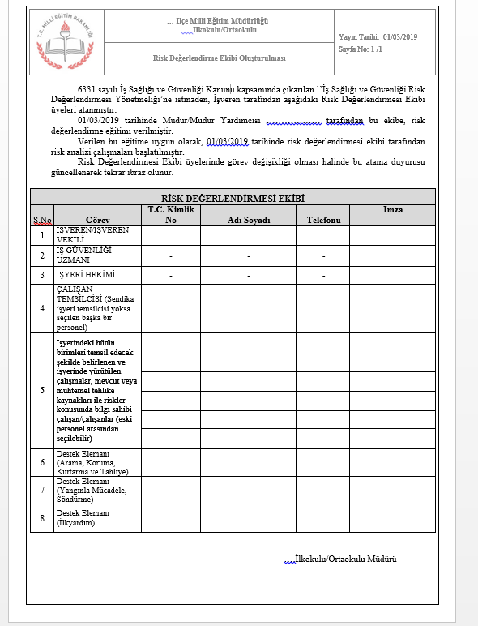

Slide 108
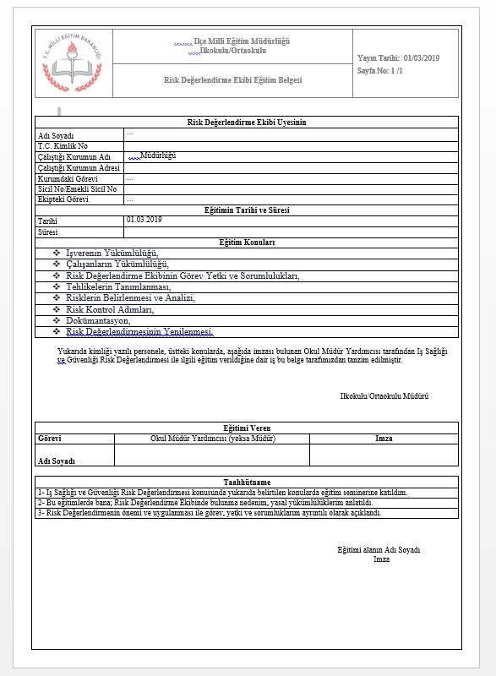

Slide 109
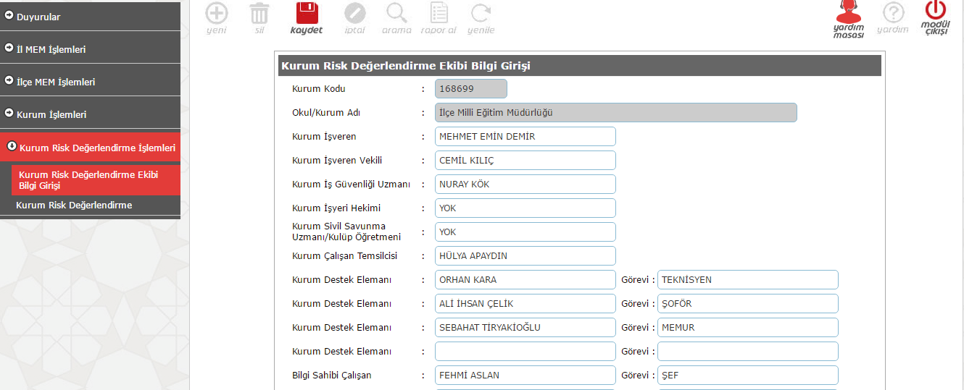

Slide 112
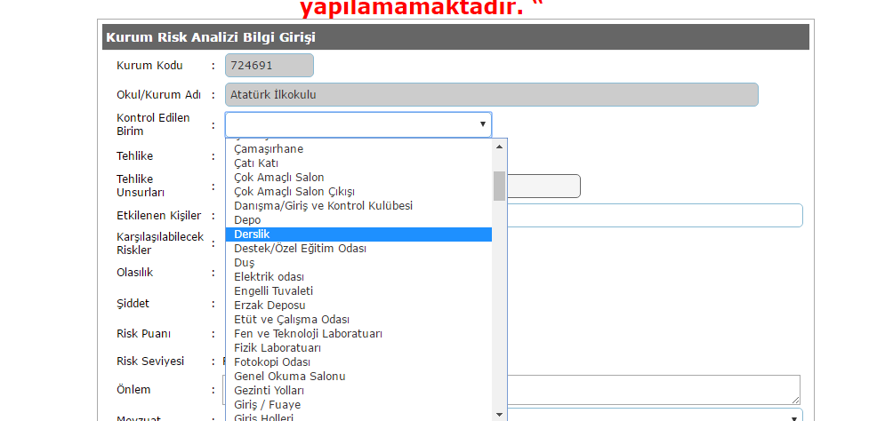

Slide 114
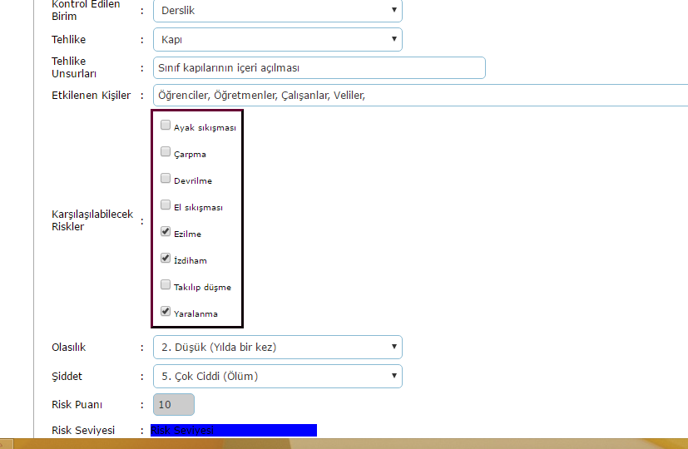

Slide 115
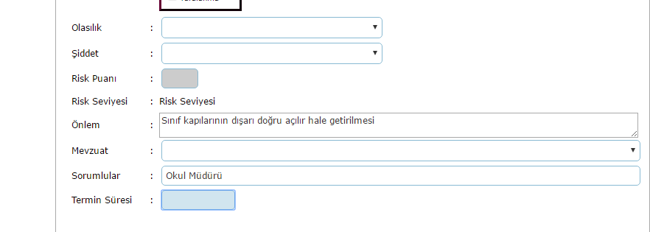

Slide 116

Tüm veriler girildikten sonra KAYDET ‘ebasılır.Kaydet butonuna veriler girildikten sonra geri dönüş imkanı yoktur.Bu yüzden veri girişi kontrol edilerek kaydet’ basılmalıdır.
YENİ tuşuna basılarak farklı verilerin girilmesi sağlanır.

Slide 117
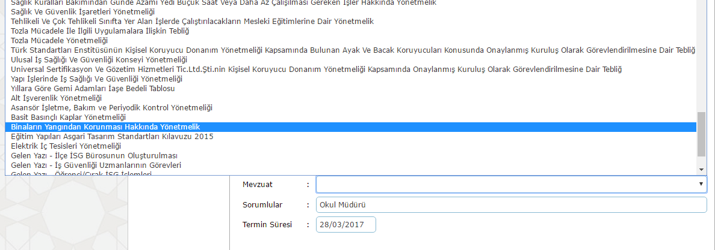

Slide 118
R = OLASILIK x ŞİDDET |  |  | ŞİDDET
 |  |  | Çok Ciddi İş Saati-İlkyardım | Ciddi İş Günü-İlkyardım | Orta Hafif Yara-Tedavi | Hafif Ölüm-Ciddi Yar-MH | Çok Hafif >1 Ölüm-SİG
 |  |  | 5 | 4 | 3 | 2 | 1
OLASILIK | Çok Yüksek «Günde Bir) | 5 | 25 | 20 | 15 | 10 | 5
 | Yüksek «Haftada Bir» | 4 | 20 | 16 | 12 | 8 | 4
 | Orta «Ayda Bir» | 3 | 15 | 12 | 9 | 6 | 3
 | Küçük «3 Ayda Bir» | 2 | 10 | 8 | 6 | 4 | 2
 | Çok Küçük «Yılda Bir» | 1 | 5 | 4 | 3 | 2 | 1
 | Düşük Risk
Acil Tedbir Gerektirmeyebilir
 | Orta Risk
Bu Risklere Olabildiğince Çabuk Müdahale Edilmeli
 | Yüksek Risk
Bu Risklerle İlgili Hemen Çalışma Yapılmalı
Notes:
118
118

Slide 119
SONUÇ |  | EYLEM
25 | Katlanılamaz | Belirlenen risk kabul edilebilir bir seviyeye düşürülünceye kadar iş başlatılmamalı, eğer devam eden bir faaliyet varsa derhal durdurulmalıdır. Gerçekleştirilen faaliyetlere rağmen risk düşürmek mümkün olmuyorsa, faaliyet engellenmelidir.
15-16-20 | Önemli | Belirtilen risk azaltılıncaya kadar iş başlatılmamalı, eğer devam eden bir faaliyet varsa derhal durdurulmalıdır. Risk işin devan etmesi ile ilgiliyse acil önlem alınmalı ve önlem sonucunda faaliyetin devamına karar verilmelidir.
8-9-10-12 | Orta Düzeyde | Belirlenen riskleri düşürmek için faaliyetler başlatılmalıdır. Risk azaltma önlemleri zaman alabilir.
2-3-4-5-6 | Katlanılabilir | Belirlenen riskleri ortadan kaldırmak için ilave kontrol proseslerine ihtiyaç olmayabilir. Ancak mevcut kontroller sürdürülmeli ve bu kontrollerin sürdürüldüğü denetlenmelidir.
1 | Önemsiz | Belirlenen riskleri ortadan kaldırmak için kontrol prosesleri planlamaya ve gerçekleştirecek faaliyetlerin kayıtlarını saklamaya gerek olmayabilir.
Notes:
119
119

Slide 120
